Slide 1
WELCOME
WELCOME

Slide 2
মোছাঃ জেসমিন নাহার
সহকারী শিক্ষক
কাজীর চওড়া দ্বিমুখী উচ্চ বিদ্যালয়
সদর উপজেলা,
লালমনিরহাট।
বিষয়: ভূগোল ও পরিবেশ অধ্যায়: পঞ্চম
শ্রেণী: নবম-দশম
সময়: ২ পিরিয়ড
তারিখ- ১৪/০৯/২০১৭।

Slide 3
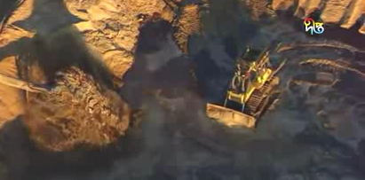
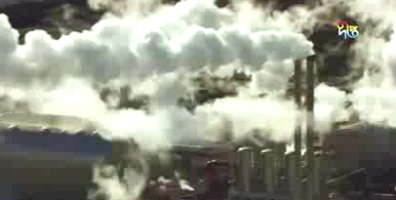
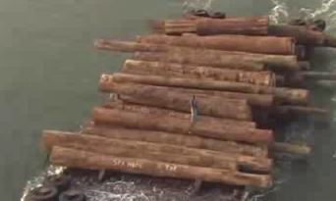
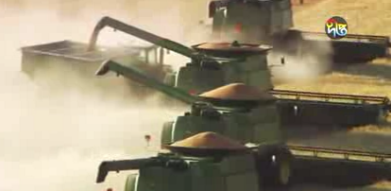
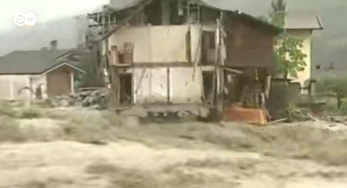
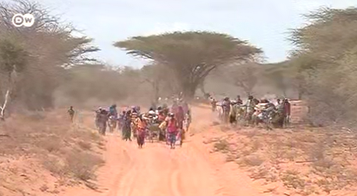
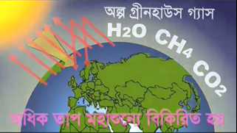
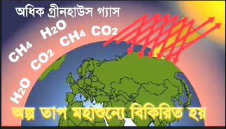
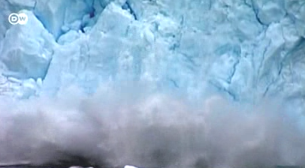
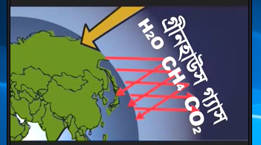

Slide 4
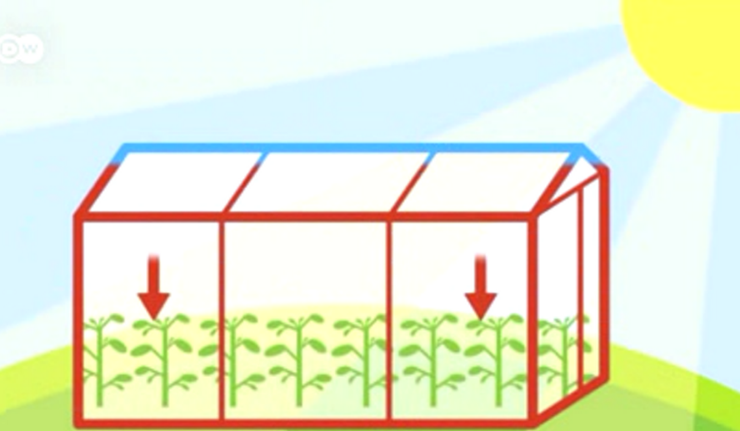
পাঠ শিরোনাম
বিশ্ব উষ্ণায়ন ও জলবায়ু পরিবর্তন

Slide 5
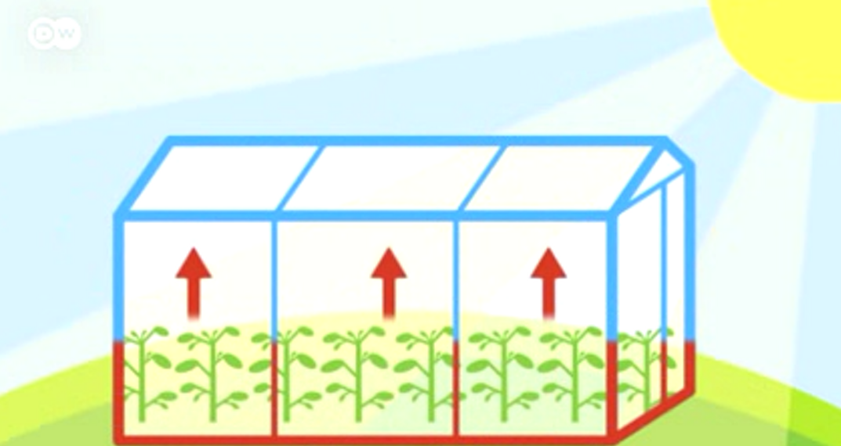
শিখনফল
জলবায়ু পরিবর্তনের কারণ ব্যাখ্যা করতে পারবে।
বাংলাদেশের প্রেক্ষিতে জলবায়ুর প্রভাব ব্যাখ্যা করতে পারবে।
বিশ্ব জলবায়ু পরিবর্তনের ফলে পৃথিবীর বিভিন্ন অঞ্চলে সম্ভাব্য যে প্রভাব পড়বে তা বিশ্লেষণ করতে পারবে।

Slide 6
বৈশ্বিক উষ্ণায়ন বা (Global Warming)হলো জলবায়ু পরিবর্তনের একটি বিশেষ ঘটনা । বৈশ্বিক উষ্ণায়ন বলতে ইদানিংকার উষ্ণতা বৃদ্ধিকেই নির্দেশ করা হয় এবং এটি মানুষের কার্যক্রমের প্রভাবে ঘটছে। মানুষের কারণে ইদানিংকার প্রাকৃতিক পরির্বতন সমুহকে মনুষ্যসৃষ্ঠ (anthropogenic) জলবায়ুর পরিবর্তন বলে।
সহায়ক কর্মকান্ড
কাঠ পোড়ানো ধোঁয়া
ইটের ভাটার ধোঁয়া
শিল্প ও কলকারখানার ধোঁয়া
বনাঞ্চল উজাড়
কৃষির সম্প্রসারণ ও জমিতে অধিককীটনাশক প্রয়োগ
শিল্প কলকারখানার বর্জ্য
অধিক পলিথিন ও প্লাস্টিক ব্যাবহার
যানবাহনের সংখ্যা বৃদ্ধি
শিল্পায়ন

Slide 7
বিশ্ব উষ্ণায়ণকারী গ্যাস
মিথেন
কার্বন ডাই অক্সাইড
নাইট্রাস অক্সাইড
ক্লোরোফ্লোরো কার্বন(সিএফসি)
পৃথিবীতে প্রধান যে চারটি গ্যাস গ্রীনহাউজ প্রতিক্রিয়ার জন্য দায়ী তাদের শতকরা পরিমান হচ্ছেঃ
• জ্বলীয় বাষ্প,৩৬-৭০%
• কার্বন ডাই অক্সাইড,৯-২৬%
• মিথেন,৪-৯%
• ওজোন,৩-৭%
গ্রীনহাউজ প্রতিক্রিয়া সৃষ্টির জন্য মেঘ হচ্ছে প্রধান অগ্যাসীয় উপাদান যা অবলোহিত রশ্মি শোষন ও নির্গত করে।

Slide 8
গ্রিন হাউস প্রতিক্রিয়া : মহাশূন্যে ওজোন স্তর নামে অদৃশ্য এক দেয়াল বিদ্যমান। এটি পৃথিবীতে সূর্যের ক্ষতিকর অতি বেগুনি রশ্মি প্রবেশে বাধা দেয়। ওজোন স্তরে পরিশোধিত হয়ে সূর্যের উপকারী তাপ ও আলোই কেবল পৃথিবীতে আসতে পারে। কিন্তু মানব সৃষ্ট দূষণ, বনাঞ্চল ধ্বংস এবং অতিরিক্ত কার্বন নিঃসরণের ফলে এই স্তর ক্ষয়প্রাপ্ত হচ্ছে। ফ্রিজ, এসি ইত্যাদিতে ব্যবহৃত CFC গ্যাস ওজোন স্তরকে ছিদ্র করে দিচ্ছে। ফলে সূর্যের অতি বেগুনি রশ্মি সহজেই পৃথিবীতে প্রবেশ করছে। এতে পৃথিবী উত্তপ্ত হয়ে উঠছে। আবার মাত্রাতিরিক্ত কার্বন-ডাই-অক্সাইড নির্গমনের ফলে বায়ুমন্ডলে কার্বনের একটি দেয়াল বা স্তর সৃষ্টি হচ্ছে। এই স্তর পৃথিবী থেকে বিকিরিত তাপ মহাশূন্যে ফেরত যেতে বাধা দিচ্ছে। ফলে পৃথিবীর তাপমাত্রা বাড়ছে। এই প্রক্রিয়াকে গ্রিন হাউস প্রতিক্রিয়া বলা হয়। এভাবে পৃথিবীর তাপমাত্রা ক্রমাগত বৃদ্ধি পাচ্ছে।

Slide 9
একক মূল্যায়ন
গ্রিনহাউস বলতে কী বোঝায়?
সিএফসি এর পূর্ণরূপ কী?
জলবায়ু পরিবর্তনের ২টি কারণ উল্লেখ কর।

Slide 10
জলবায়ু পরিবর্তনের প্রভাব
মরুকরণ
খরার প্রভাব বৃদ্ধি
প্রাকৃতিক দুর্যোগ বৃদ্ধি
জীব বৈচিত্র ধ্বংস
নদ- নদীর প্রবাহ হ্রাস
বন্যার প্রভাব বৃদ্ধি
ঘূণি ঝড় এর প্রভাব বৃদ্ধি
সমুদ্রপৃষ্ঠের উচ্চতা বৃদ্ধি
লোনা পানি প্রবেশের ঝুঁকি
বনাঞ্চল ধ্বংস

Slide 11
জোড়ায় কাজ
বাংলাদেশের উপকূলীয় অঞ্চলে জলবায়ু পরিবর্তনের প্রভাব খাতায় লিখে উপস্থাপন কর।

Slide 12
জলবায়ু পরিবর্তনের ফলে বাংলাদেশ সহ পৃথিবীর বিভিন্ন দেশ যে সমস্ত ক্ষতির শিকার-
১ ঋতু পরিবর্তনে ব্যাপক পার্থক্য
২ ভয়ঙ্কর ঘূর্ণিঝড় এর প্রভাব
৩ অধিক বৃষ্টিপাত, ব্যাপক বন্যা ও জলোচ্ছ্বাসের ফলে ফসল নষ্ট
৪ উপকূলীয় অঞ্চলে লোনা পানি প্রবেশ ও সুপেয় পানির অভাব
৫ পৃথিবীর বিভিন্ন দেশে মরুকরণ এর প্রভাব বৃদ্ধি
৬ উপকূলীয় অঞ্চলে লোনা পানি প্রবেশের ফলে সুন্দরবনের জীব বৈচিত্র্য হ্রাস ও গাছপালা ধ্বংস

Slide 13
দলগত কাজ
বিশ্বের বিভিন্ন অঞ্চলে জলবায়ু পরিবর্তনের ফলে কী কী দুর্ভোগের সৃষ্টি হচ্ছে তার একটি তালিকা তৈরী করে পোস্টার পেপারে উপস্থাপন কর।

Slide 14
বাড়ির কাজ
জলবায়ু পরিবর্তনে ওজনস্তর ও সিএফসিএর সম্পর্ক কী ব্যাখ্যা কর।

